Slide 1

Chào mừng thầy cô và các em
đến với môn Tiếng Việt

Slide 2
Khởi động

Slide 3



Tiết 1

Slide 4
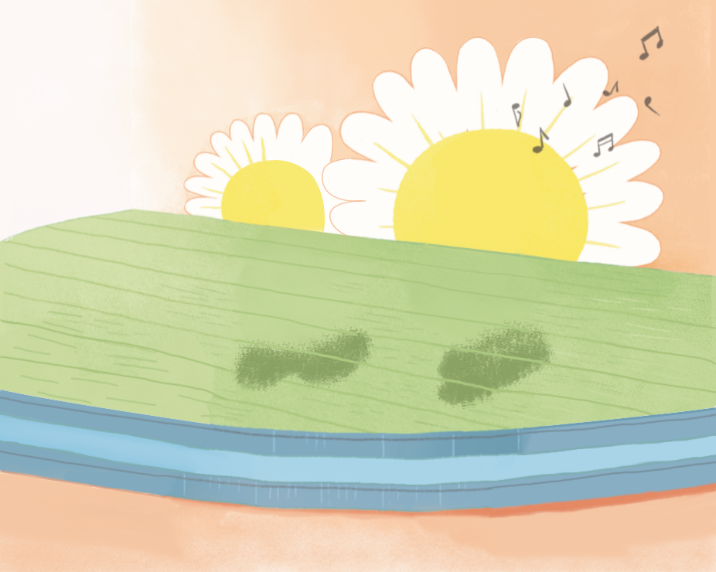
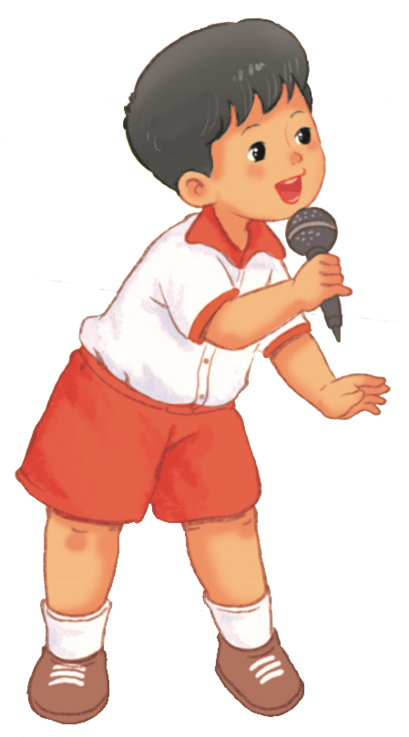
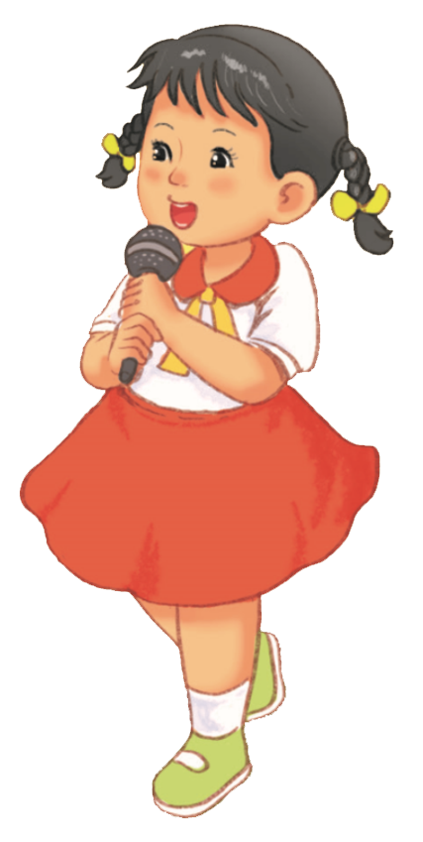
1
Nhận biết
a a a a a
Nam và Hà ca hát

Slide 5



2
Đọc
a
Notes:
Bài giảng thiết kế bởi: Nguyễn Thị Tuyết Nga – TH Mai Động – Hoàng Mai – HN.

Slide 6
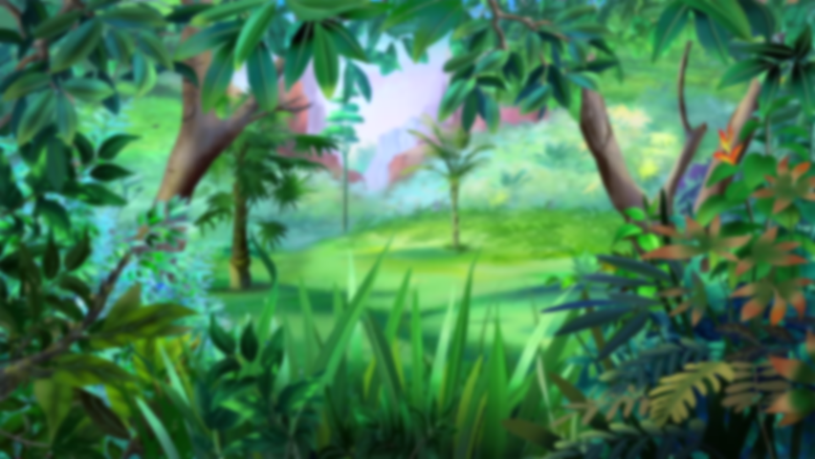
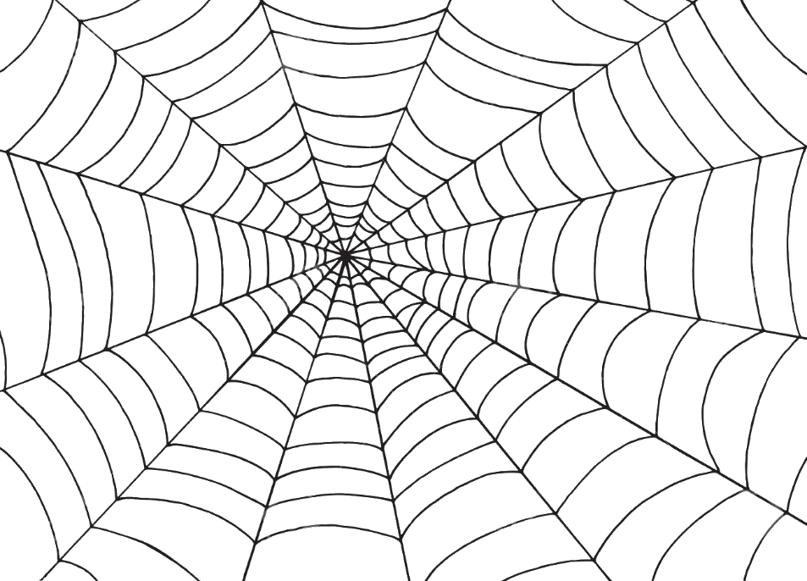


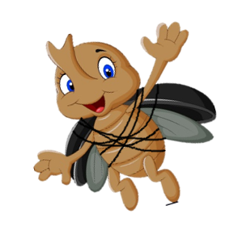
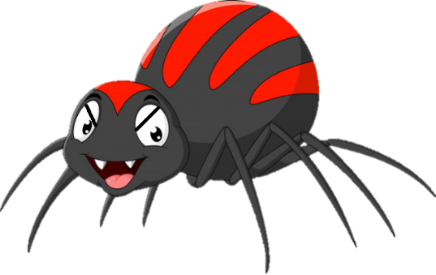

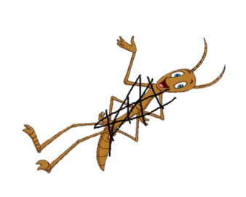
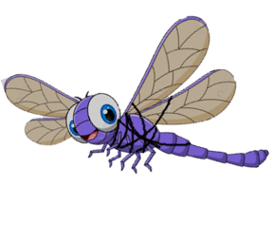

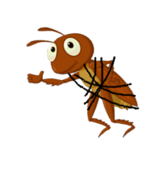


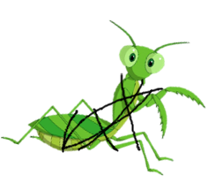
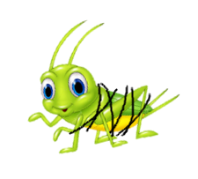
THOÁT KHỎI LƯỚI NHỆN

Slide 7

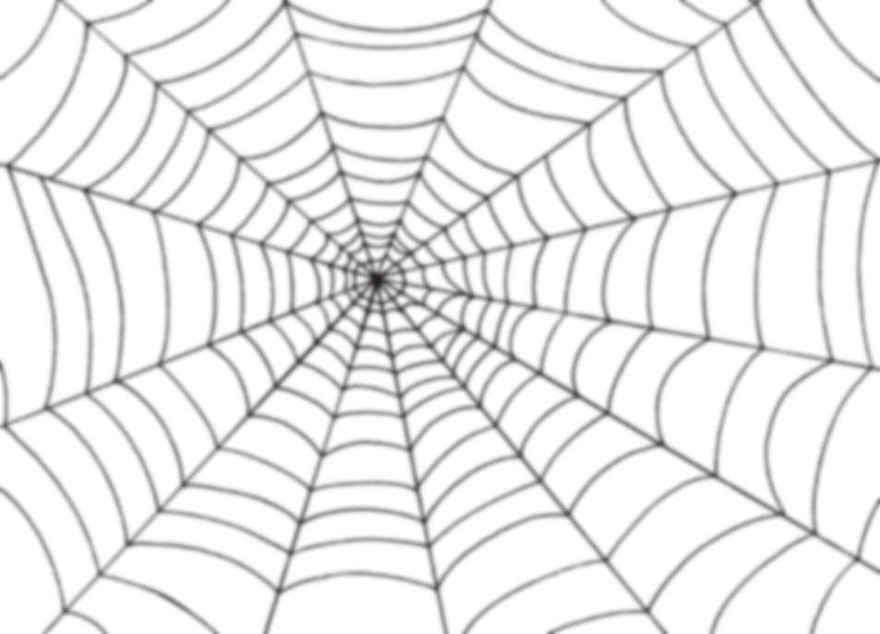

Các bạn côn trùng không may
bị vướng vào lưới nhện
Các em hãy giúp các bạn ấy
thoát khỏi lưới nhện bằng cách
trả lời thật nhanh và đúng các câu hỏi.
Các bạn côn trùng sẽ rất cảm ơn em đấy!

Slide 8
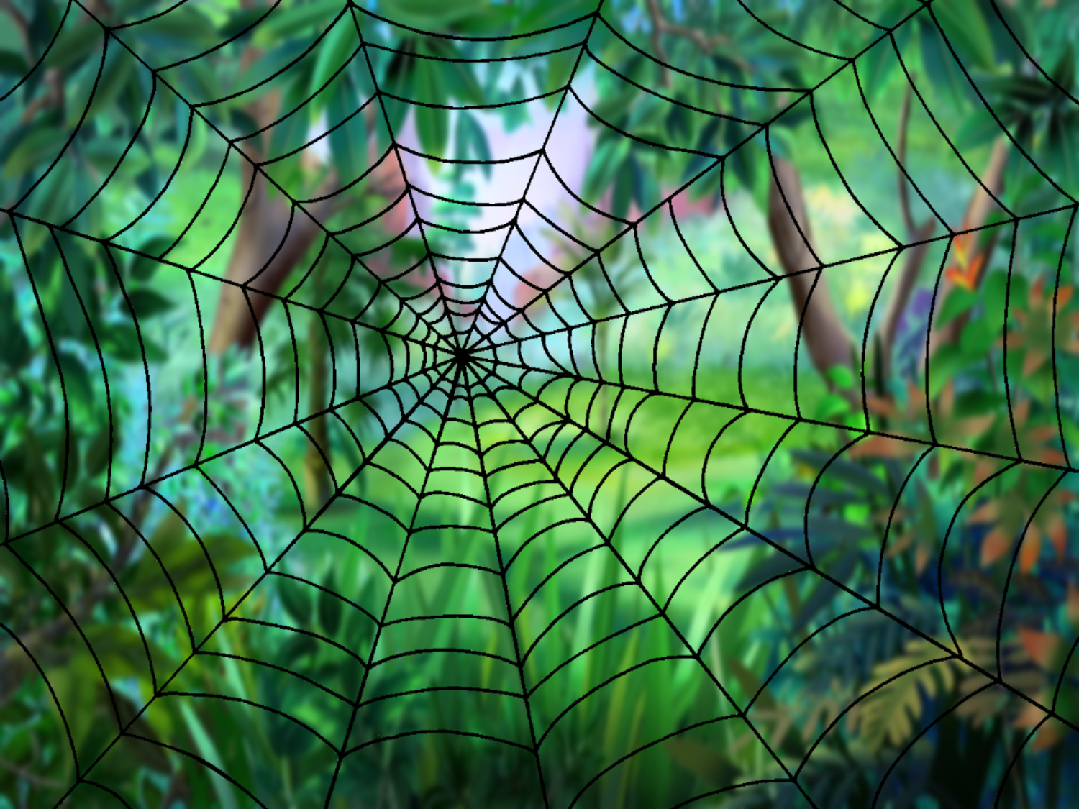


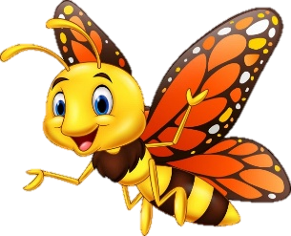

Ong Vàng
|
Bướm
Cánh Cam

Slide 9

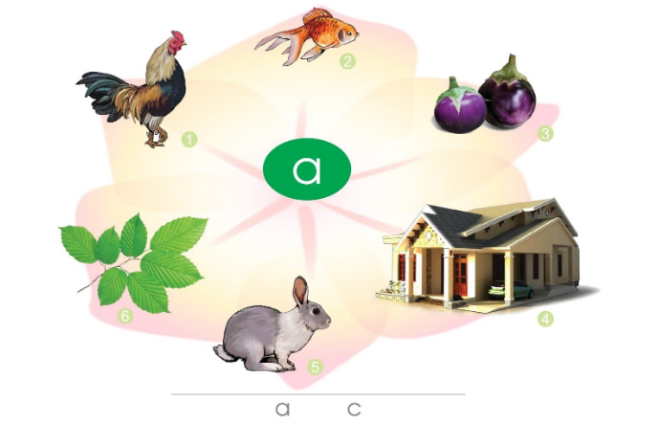
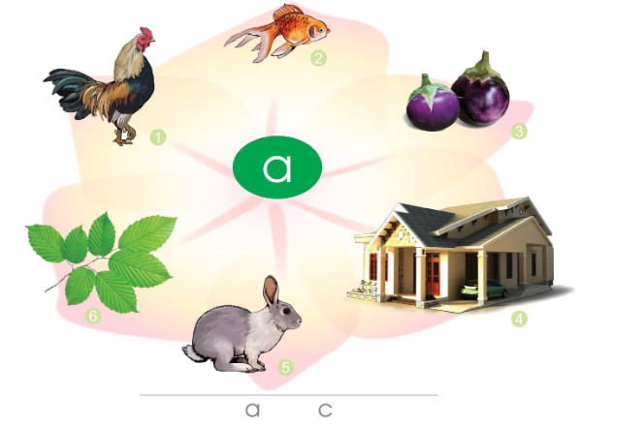
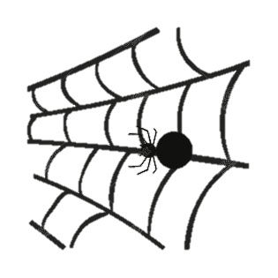
Tìm những tiếng có chứa chữ a
cá
gà
cà
nhà
lá
thỏ

Slide 10


Đọc to chữ a
a

Slide 11
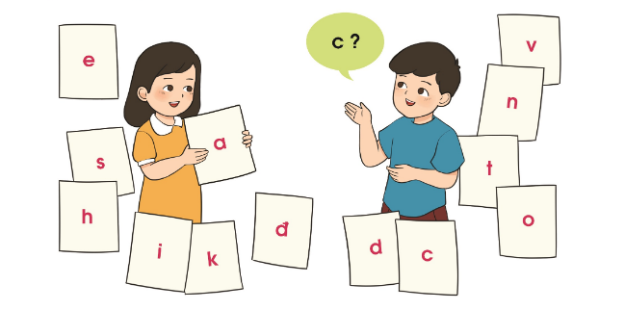

Tìm chữ a

Slide 12
Tiết 2

Slide 13





Slide 14

3
Tập viết
a
a

Slide 15


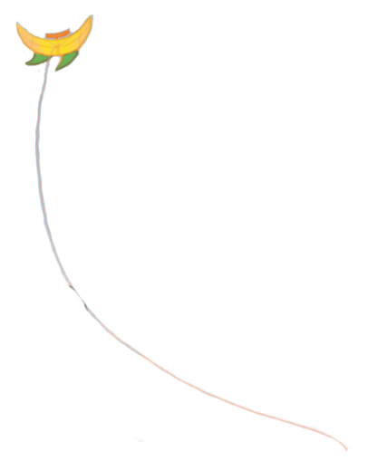

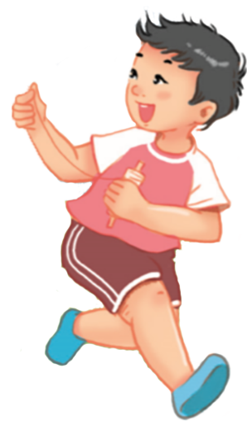


“A, diều của Nam bay lên rồi kìa!”

Slide 16

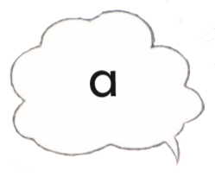

“A, thích quá!”

Slide 17

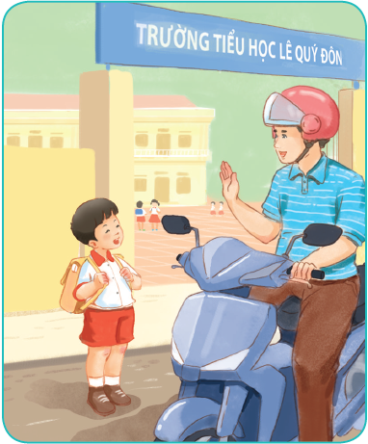
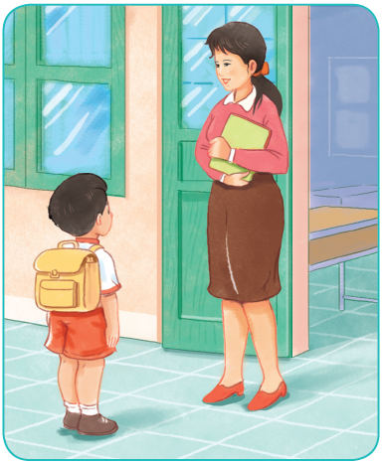
Con chào bố ạ!
Em chào cô ạ!

Slide 18



CỦNG CỐ BÀI HỌC
Liên hệ giáo án:
FB: Hương Thảo
Gmail: tranthao121006@gmail.com
Notes:
Bài giảng thiết kế bởi: Hương Thảo - tranthao121006@gmail.com

Slide 19


















Hẹn gặp lại các bạn ở bài sau nhé

